Slide 1
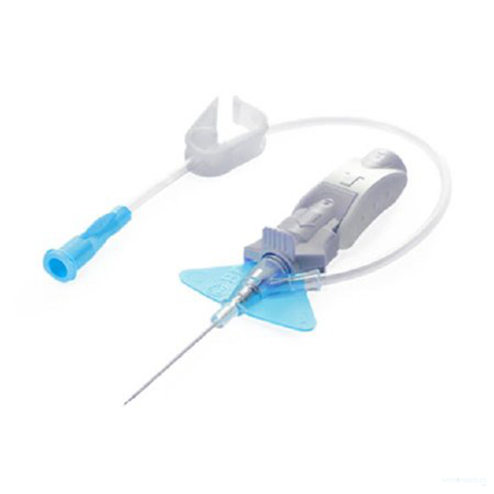
BD Nexiva™ NEXT generation IV Access
BD Norge presenterer neste generasjon IV tilgang NEXIVA™
Et lukket perifert IV-system for å redusere eksponering til blod under innleggelse
Med integrert forlengelse og uten injeksjonsport for å redusere komplikasjoner og forlenge liggetiden
Instaflash-nålteknologi for hurtig blodsvar og økt første stikk-suksess
LOKALE: COSMOS 2
TIDSPUNKT: 13:40 – 13:50
Produktpresentasjon og demonstrasjon av Ida V. Bjørklund Account Manager BD Norge

